Slide 1
SEM V, DSE-2, AM
অতুলকৃষ্ণ মিত্র

Slide 2
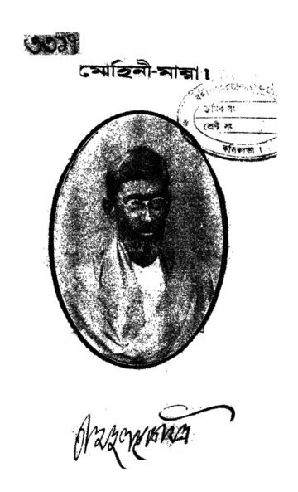

Slide 3
অতুলকৃষ্ণ মিত্র
জন্ম | ২২ নভেম্বর ১৮৫৭ কলকাতা
মৃত্যু | ১৮ সেপ্টেম্বর ১৯১২
জাতীয়তা | ব্রিটিশ ভারতীয়
পেশা | সম্পাদক এবং নাট্যকার
পরিচিতির কারণ | লেখক, সম্পাদক এবং নাট্যকার

Slide 4
প্রথম জীবন
অবিভক্ত ভারতের কলকাতায় ২২ নভেম্বর ১৮৫৭ সালে অতুলকৃষ্ণ মিত্র জন্মগ্রহণ করেন। সিপাহী বিদ্রোহের সময় অতুলকৃষ্ণ এর পরিবার কলকাতা ছেড়ে কোন্নগরে বসবাস শুরু করেন। অতুলকৃষ্ণ গ্রামেরই বঙ্গবিদ্যালয়ে পড়াশোনা করেন । কলকাতা এবং মামার বাড়ির কাছে ইংরেজি-সাহিত্য, ইতিহাস প্রভৃতি বিষয়ে শিক্ষা গ্রহণ করেন ।

Slide 5
কর্মজীবন
তরুণ বয়সেই তৎকালীন বিখ্যাত নাট্যকারীদের অভিনয় দেখে উৎসাহিত হয়ে সমবয়স্ক কয়েকজন তরুণকে নিয়ে অপেশাদারী নাট্যদল তৈরি করেন এবং অভিনয়ের জন্য পাগলিনী নামে একটি নাটক রচনা করেন। উনিশ শতকের শেষের দিকে এবং বিশ শতকের গোড়ার দিকে তিনি সংক্ষিপ্ত গীতিনাট্য রচনা করেছিলেন। ১৮৭৭-১৮৮০ সালে তাঁর রচিত কয়েকটি গীতিনাট্য ন্যাশানাল থিয়েটারে অভিনীত হয়েছিল।১৮৮৭ সালে এমারেল্ড থিয়েটার প্রতিষ্ঠিত হয়েছিল সেখানে তাঁর রচিত বহু নাটক মঞ্চস্থ হয়েছিল । পরে তিনি ওই থিয়েটারের ম্যানেজার হয়ে যান । তিনি আন্দোলন মাসিক পত্রিকার সম্পাদক ছিলেন এছাড়া তিনি ১৮৯৬ সালে সাপ্তাহিক বসুমতীর প্রতিষ্ঠার সময় থেকে পরিচালনার দায়িত্ব পেয়েছিলেন। ১৯১১ সালে মিনার্ভা ও কোহিনূর থিয়েটারের গীতিনাট্যকার ছিলেন।

Slide 6
অতুলকৃষ্ণ অপেরা-গীতিনাট্যের ইতিহাসে উল্লেখযোগ্য ছিলেন । তিনি গীতিনাট্যকার হিসাবেই খ্যাতি অর্জন করেন। সংলাপধর্মী দ্বৈতসংগীত রচনাতে তিনি সিদ্ধহস্ত ছিলেন। তিনি ৪০ টি নাটক রচনা করেন। অপরেশচন্দ্র মুখোপাধ্যায় তাঁর প্রসঙ্গে বলেছেন : "অতুলবাবুর অপেরা লিখিবার হাত ছিল খুব ভাল। তিনি শিরী-ফারহাদ হইতে আরম্ভ করিয়া মিনার্ভায় যে কয়খানি বই দিয়াছিলেন তার এক খানিও ফেল হয় নাই“। এছাড়া তিনি চিত্রশালা নামে একখানি উপন্যাস রচনা করেন এবং বঙ্কিমচন্দ্রের দেবী চৌধুরাণী এবং কপাল কুন্ডলার নাট্যরূপ দান করেছিলেন ।

Slide 7
সাহিত্যকর্ম
আদর্শ-সতী (১৮৮৪)
আমোদ-প্রমোদ (১৮৯২)
রংবাজ (১৯০৯)
প্রণয় কানন বা প্রভাস
বিজয়া
অপ্সর কানন
ধর্মবীর
মহম্মদ
হিন্দা-হাফেজ
লুলিয়া

